Slide 1
Ingénierie système en phase préparatoire du projet
Yann Le Gallou
PNF « Nouveau LGT en STI2D et SI » - 15 janvier 2019 - Lycée Raspail

Slide 2
Ingénierie système en phase préparatoire du projet
Sommaire
Introduction
Spécification des besoins
Analyse des exigences
Plugin MagicDraw

Slide 3
Ingénierie système en phase préparatoire du projet
Sommaire
Introduction
Spécification des besoins
Analyse des exigences
Plugin MagicDraw

Slide 4
Introduction
L’ingénierie système
3 processus techniques :
Définition des besoins des parties prenantes
Analyse des exigences (spécification technique)
Conception de l’architecture (fonctionnelle/physique)
Régie par la norme ISO 15288, définissant pour chaque processus :
L’objet du processus
Les résultats
Les activités (tâches à accomplir)
Une démarche (la seule aujourd’hui), permettant de construire un modèle du produit, formalisé en SysML :
MBSE : Model-Based System Engineering

Slide 5
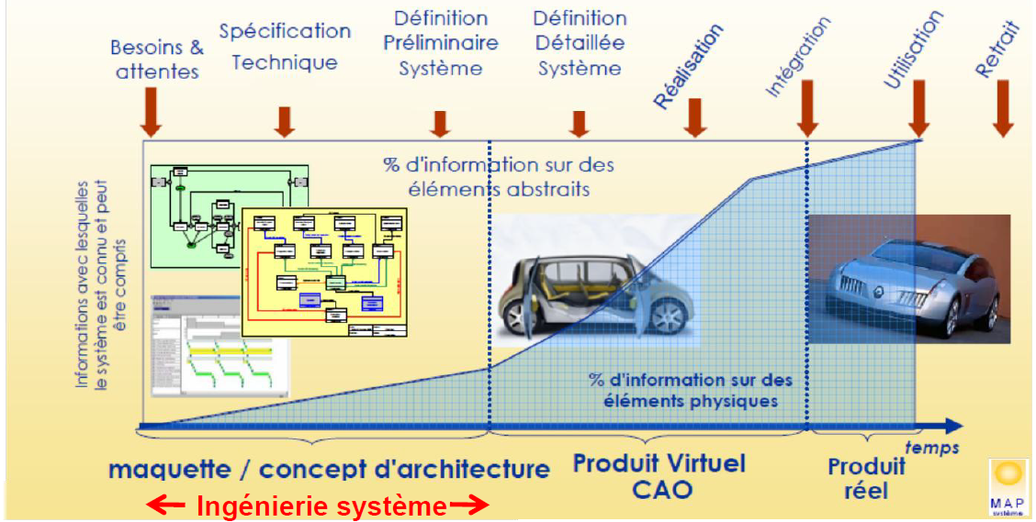
Introduction
L’ingénierie système : place dans le projet
Besoin initial
Garante de l’IVVQ

Slide 6
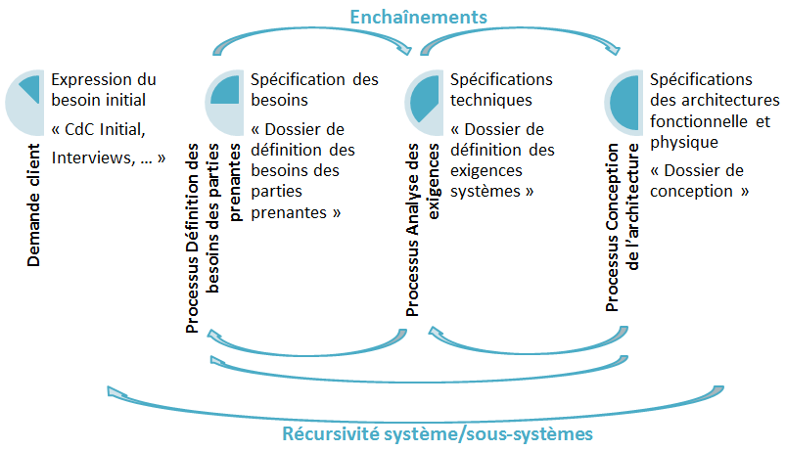
Introduction
L’ingénierie système : Les processus techniques
Domaine de la solution
Cahier
Des
charges
Domaine du problème

Slide 7
Introduction
Ingénierie système et modélisation SysML
Définir les besoins des parties prenantes
Définir le contexte
BDD
Définir les utilisations
UC
Analyser les exigences
Définir les états
SMD
Décrire les missions
SD, SMD
Concevoir l’architecture – Point de vue logique
Identifier les opérations
SD & SMD
Définir la vue logique
AD
Concevoir l’architecture – Point de vue physique
Vérifier l’architecture physique
RD & Matrices
Définir les besoins
RD
Définir les exigences
RD
Vérifier l’architecture logique
RD & Matrices
Analyse des architectures
BDD
Définir la vue interne
IBD
Cdc : indispensable
Nécessaire, mais pas exigible
Exigible
Notes:
1 – Les diagrammes produits en DBPP constituent le Cdc, indispensable à tout projet
2 – l’analyse des exigences permet de définir les états du système (SMD) et l’architecture logique est constituée de diagramme d’activités, qui sont nécessaires à la modélisation du produit mais ne peuvent être éxigées des enseignants comme des élèves (laissé au libre-arbitre)
3 – L’architecture physique devra être établie, et en ce sens une fomalisation en BDD+IBD SysML ou chaine de puissance/chaine d’info est exigible dans tout projet (de la part des élèves)

Slide 8
Ingénierie système en phase préparatoire du projet
Sommaire
Introduction
Spécification des besoins
Analyse des exigences
Plugin MagicDraw

Slide 9
Spécification des besoins
Les activités
Besoin initial
Mission
Contexte
Utilisations
Besoins
Notes:
1 – La mission est rédigée sur la seule base du besoin initial : formalisation du besoin initial
2 – Le contexte est rédigé sur la seule base du besoin initial (la mission), avec d’éventuels retours pour mieux formaliser la mission (vis-à-vis de certaines parties prenantes…)
3 – les cas d’utilisations sont rédigés sur la base de la mission, en faisant intevenir des acteurs issus du contexte. Cette activité peut générer des réécritures et/ou modifications de la mission, et éventuellement des parties prenantes.
4 – Les besoins sont établis sur la base de toutes les descriptions précédentes. Cette activité peut nécessiter des ajustements dans la formalisation des différentes descriptions précédemment établies.

Slide 10
Spécification des besoins
Besoin initial
Le besoin initial
Formulé par le client.
Apporte toujours une réponse à une problématique
(sociétale, environnementale, économique).
Consiste bien souvent en :
l’amélioration d’un produit existant, suite à une révision du cahier des charges initial ;
la création d’un nouveau service répondant à des attentes fortes ;
une initiative personnelle, prospective et visionnaire (prise de risque).

Slide 11
Spécification des besoins
Besoin initial
Besoin initial du projet « Mécanodrone »

Slide 12
Spécification des besoins
Mission
La mission du produit
Reformulation du besoin initial (sans ajout), permettant de
manière explicite de répondre aux questions suivantes :
Pourquoi ai-je besoin de ce produit ?
→ pour répondre à un problème posé
→ finalité du produit
Que doit faire ce produit pour cela ?
→ mission du produit
Formalisation sous forme graphique par un diagramme des exigences (un besoin est une exigence).

Slide 13
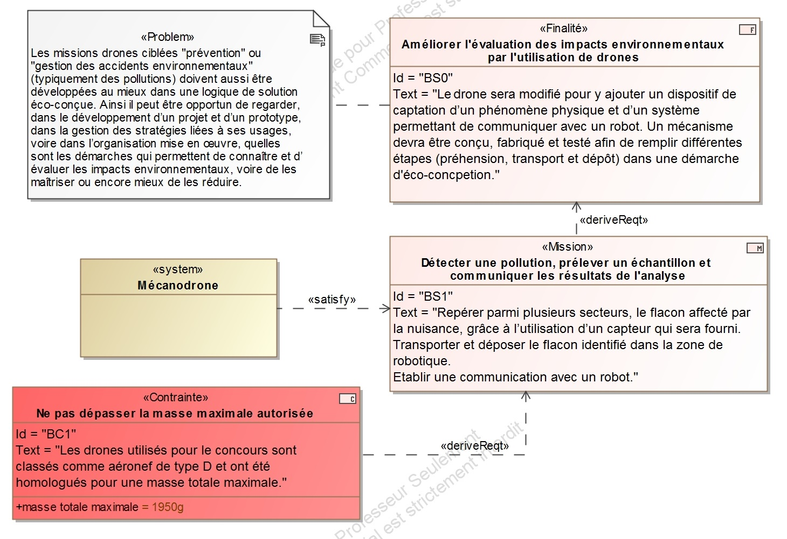
Spécification des besoins
Mission
Mission du projet « Mécanodrone »
Contrainte initiale, imposée dans le règlement du concours

Slide 14
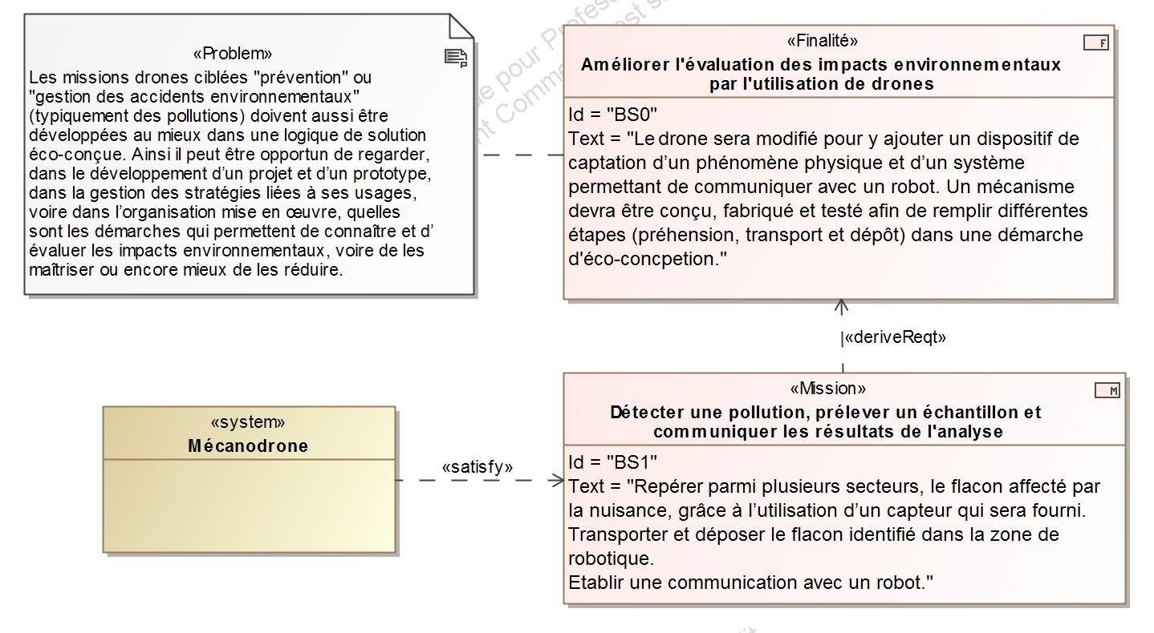
Spécification des besoins
Mission
La mission du produit : définition globale du projet
Synthèse du projet d’un point de vue « client ».
Problématique
Enjeu
Titre du projet

Slide 15
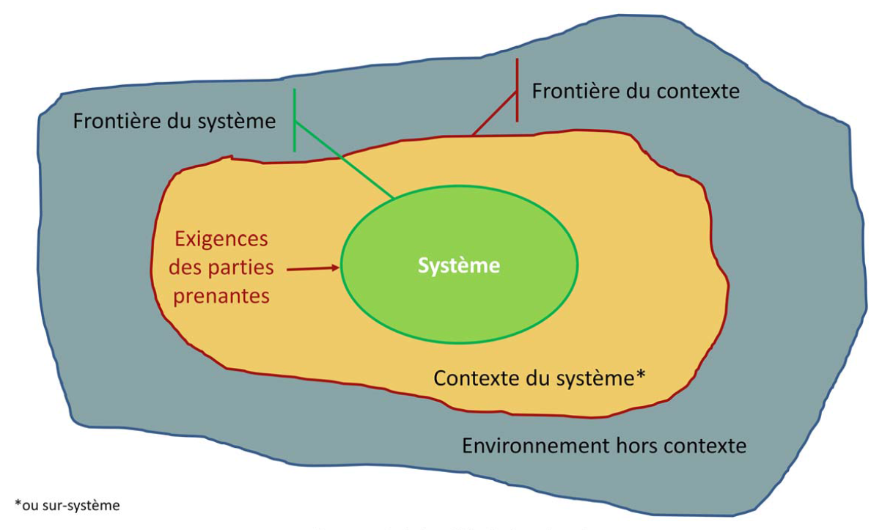
Spécification des besoins
Contexte
Le contexte du produit
Un produit est amené à évoluer dans un environnement
donné (le contexte), en interaction avec des acteurs
(parties prenantes) et utilisant des ressources.
Formalisé par un diagramme de contexte (mélange d’acteurs et de blocs dans un même diagramme).

Slide 16
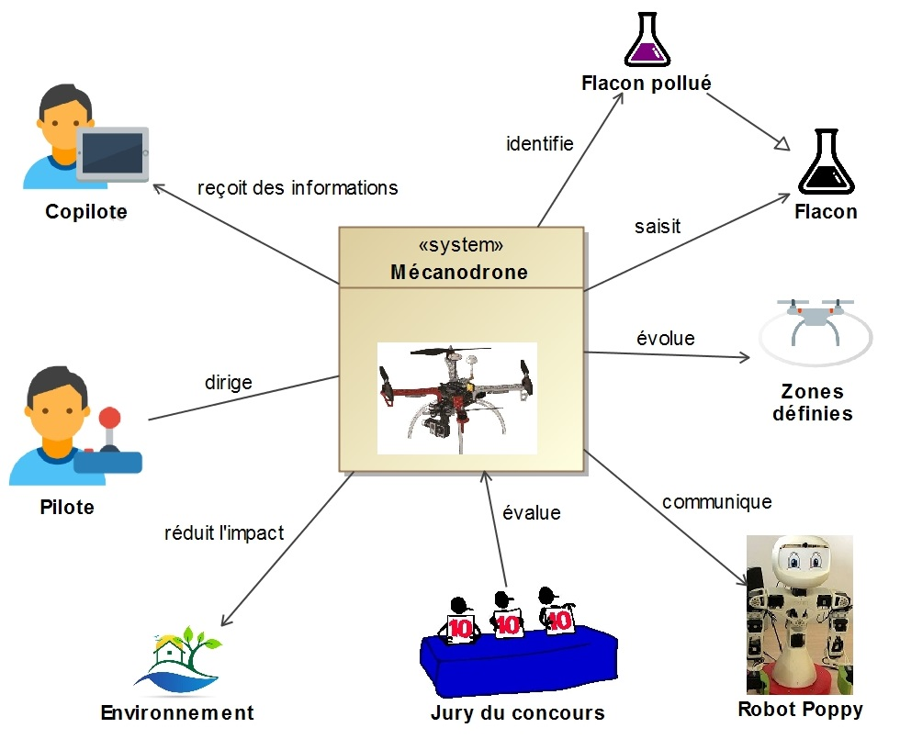
Spécification des besoins
Contexte
Contexte du projet « Mécanodrone »

Slide 17
Spécification des besoins
Utilisations
Les utilisations du produit
Un produit :
rend des services (services attendus/rendus) ;
produisant un résultat observable ;
décrits par un déroulement temporel (scénario) :
→ les cas d’utilisation
La mission du produit constitue le cas d’utilisation principal.
Les cas d’utilisation, via leur scénario d’utilisation, décrivent le comportement attendu du produit.
Cas d’utilisation = comportement attendu du produit
Formalisés par un diagramme de cas d’utilisation (incluant la description textuelle du scénario, qui servira au final à valider le produit d’un point de vue comportemental).

Slide 18
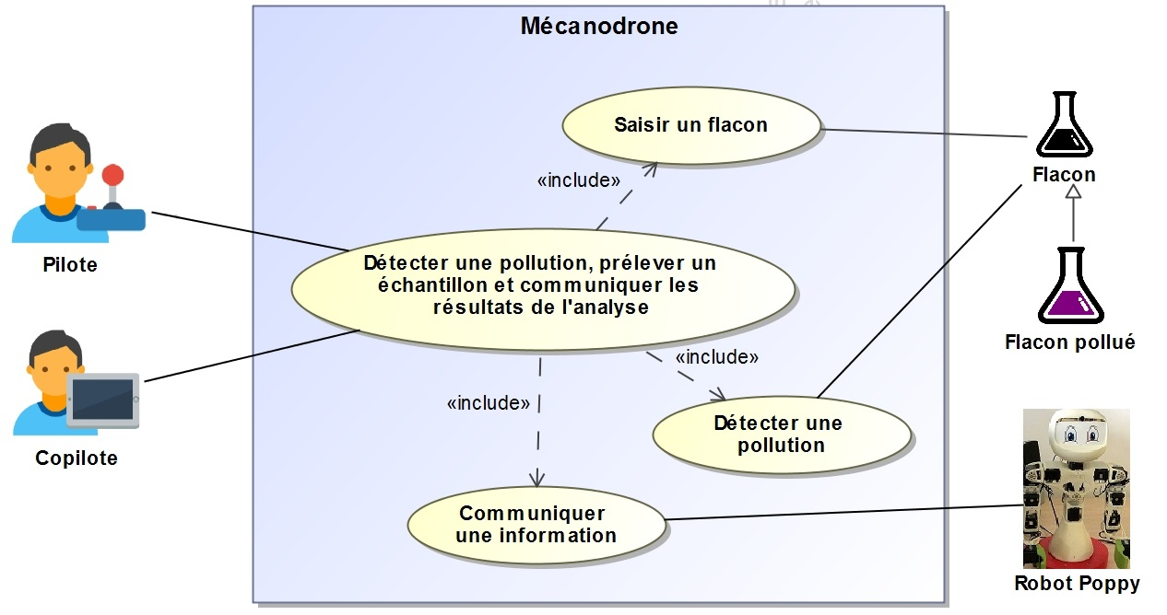
Spécification des besoins
Utilisations
Utilisations du Projet « Mécanodrone »

Slide 19
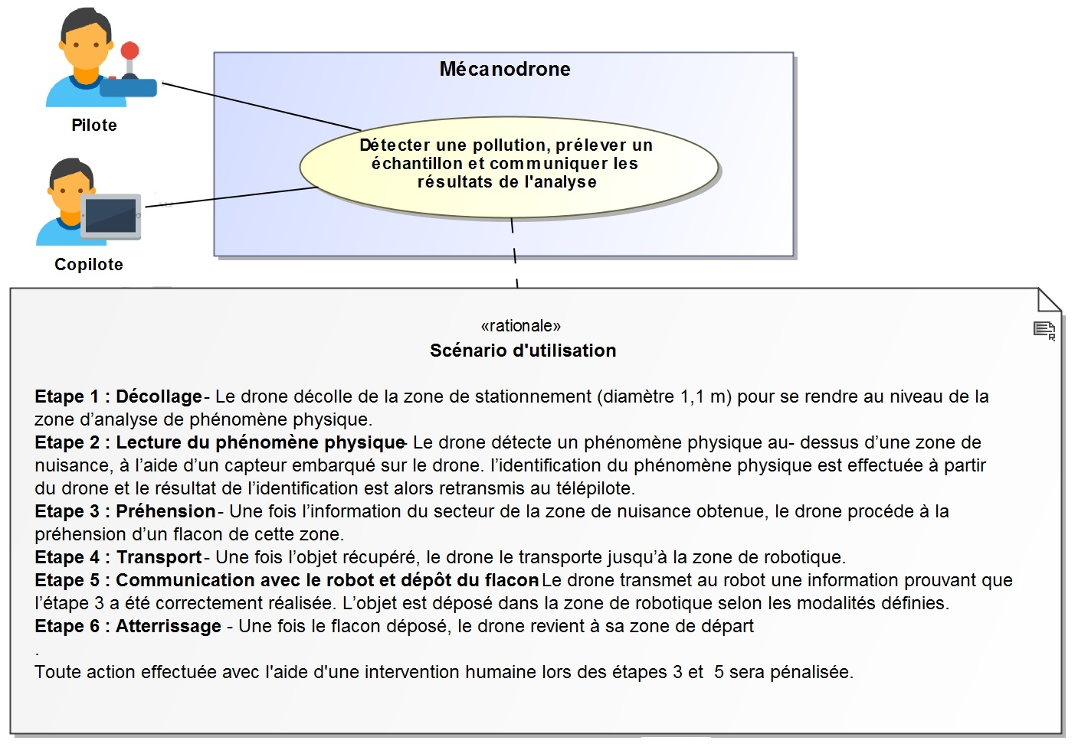
Spécification des besoins
Utilisations
Scénario d’utilisation du projet « Mécanodrone »
Remarque : éventuellement fait sous forme de diagramme de séquence, mais pas une obligation (forme textuelle nécessaire et suffisante) !

Slide 20
Spécification des besoins
Besoins
Les besoins des parties prenantes
Typés de la façon suivante :
Service attendu ;
Opérationnel : mode de fonctionnement,
modes de marche, condition d’évolution, … ;
Performance ;
Interface : physique, ergonomie, interopérabilité, … ;
Contrainte : liée à une phase de vie, environnement du produit, règlementation, coût, délai, etc.
Obtenus sur la base des éléments initiaux (contraintes, performances attendues initiales), complétés par l’analyse des activités précédentes :
étude du contexte : besoins d’interface, contraintes ;
utilisations = besoins de services attendus ;
étude des scénarios : besoins d’interface, opérationnels, ...

Slide 21
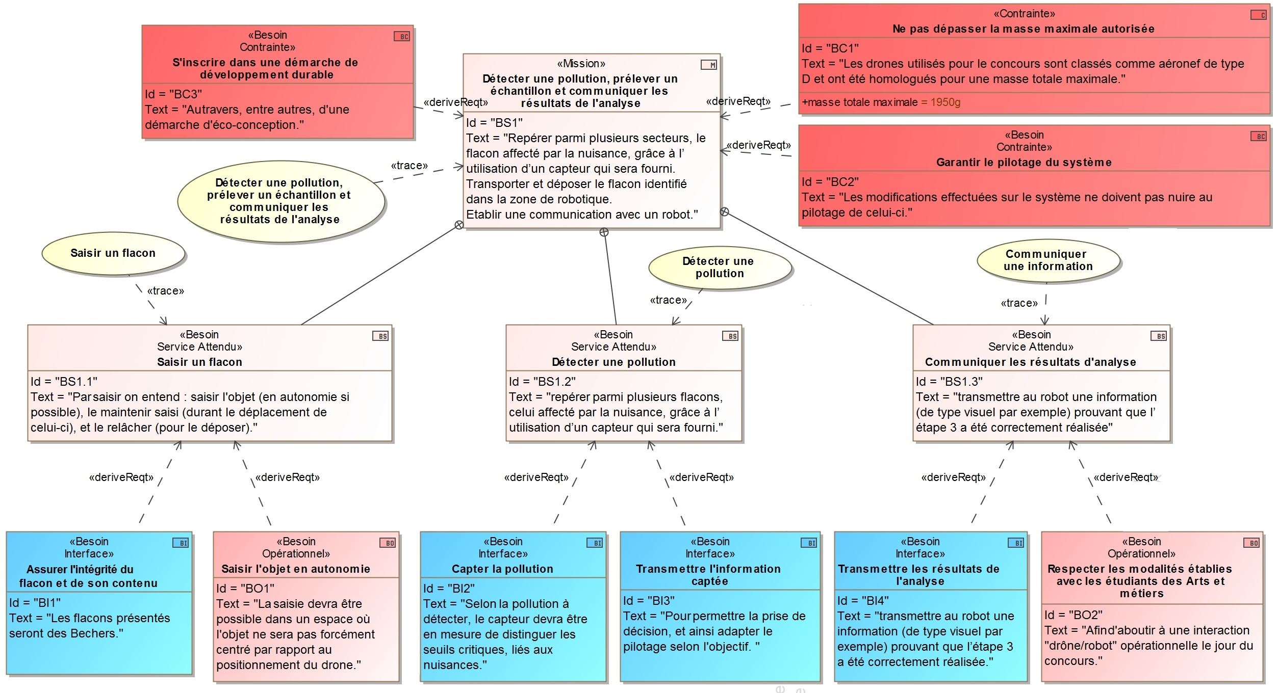
Spécification des besoins
Besoins
Capture des besoins projet « Mécanodrone »
Contraintes,
performances
initiales
Besoins d’interface,
contraintes
Besoins de
services attendus
Besoins
opérationnels,
d’interface,
de performance

Slide 22
Spécification des besoins
Besoins
Besoins des parties prenantes du projet « Mécanodrone »

Slide 23
Spécification des besoins
Besoins
Bonne rédaction d’un besoin
La MOA en charge de la spécification des besoins n’amène
aucune expertise : les besoins sont rédigés en des termes
non spécialistes, n’amenant aucune solution technique ni
architecturale.
Exemples :
Espace du problème | Solution technique/architecturale
« Transmettre une information à distance » | communiquer en Wi-Fi Mettre en œuvre la norme BlueTooth 5.2
« Mettre en mouvement » | guider en translation transmettre un mouvement
« Être autonome en énergie » | Produire stocker

Slide 24
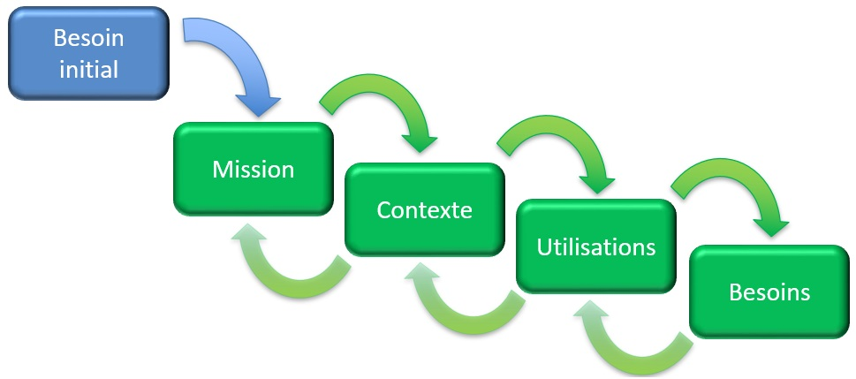
Spécification des besoins
Synthèse des activités = Cahier des charges
La spécification des besoins permet donc de répondre à :
Pourquoi le produit est-il utile/nécessaire ? → finalité
Que doit-il faire ? → mission
Qui est concerné / impacté par celui-ci ? → parties prenantes
Quelles sont les frontières du produit ? → contexte
Quels services sont attendus ? → utilisations
Quels sont les comportements attendus ? → scénarios
Quels sont les besoins pour répondre à tout cela ? → besoins
Tout en restant dans l’espace du problème !

Slide 25
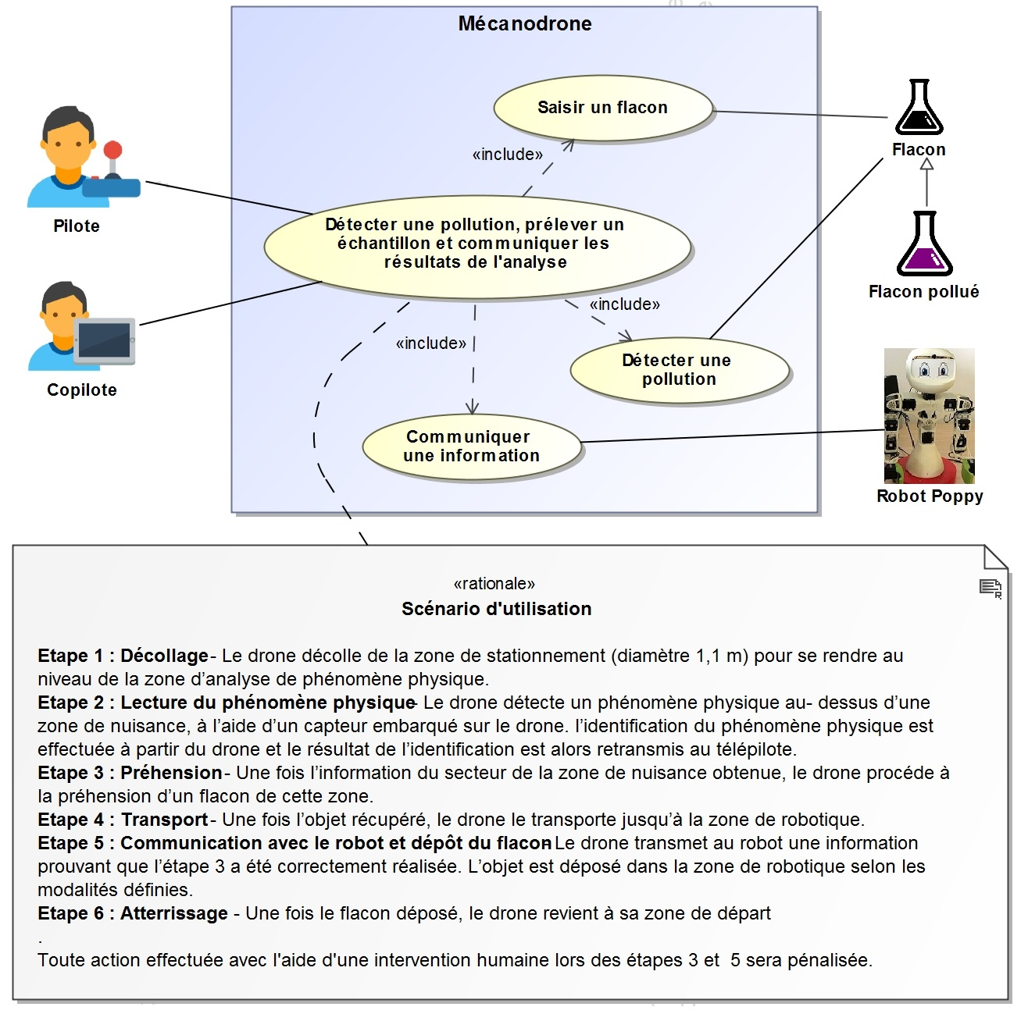
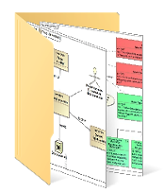
Spécification des besoins
Synthèse des activités = Cahier des charges
L’ensemble des diagrammes constitue le cahier des charges :
Référentiel IS
des besoins

Slide 26
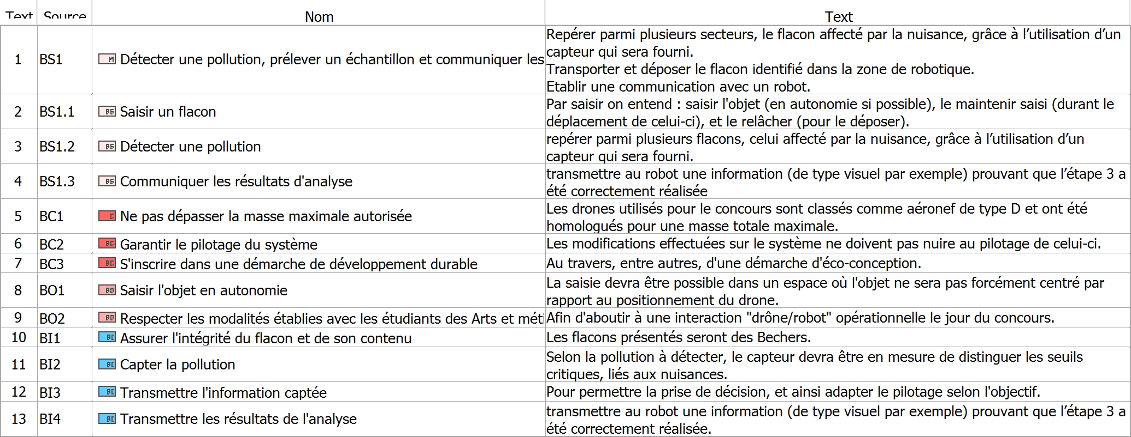
Spécification des besoins
Synthèse des activités = Cahier des charges
Eventuellement enrichi d’une forme tabulaire des besoins :

Slide 27
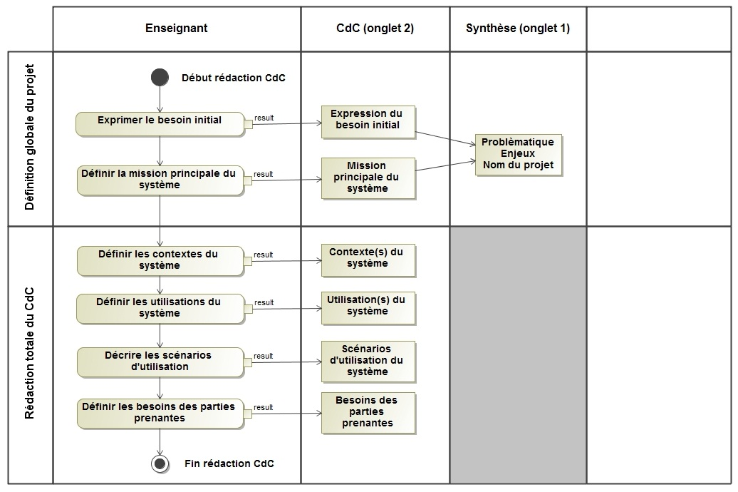
Spécification des besoins
Synthèse des activités = Cahier des charges
Client/MOA
Cdc
Synthèse projet
L’enseignant
définit les besoins
Diagramme
de contenu
Diagramme d’exigences
Diagramme
de contexte
Référentiel IS = Cdc
transmis aux élèves
Diagramme
de cas
d’utilisations
Diagramme d’exigences
Référentiel IS
des besoins

Slide 28
Ingénierie système en phase préparatoire du projet
Sommaire
Introduction
Spécification des besoins
Analyse des exigences
Plugin MagicDraw

Slide 29
Analyse des exigences
Objet du processus

Slide 30
Analyse des exigences
Définition des exigences système
Sans rentrer dans les détails du processus, quelques mots :
Sur la base des besoins des parties prenantes, la maîtrise d’œuvre
(MOE) en charge de ce processus technique :
Apporte des concepts systèmes (opérationnels/architecturaux) ;
Décrit les états initiaux (SMD), raffinés par la suite ;
Décrit précisément les scénarios (SD) ;
Définit les exigences système (RD), basées sur les besoins et raffinées par les concepts système apportés.
Les exigences système (ES) sont typées de la même manière que les besoins, sauf pour :
Les besoins de service attendu, qui deviennent des exigences système « Fonctionnelles » ;
les exigences de « Validation » : définissent les protocoles, test ou essais permettant de valider une exigence .

Slide 31
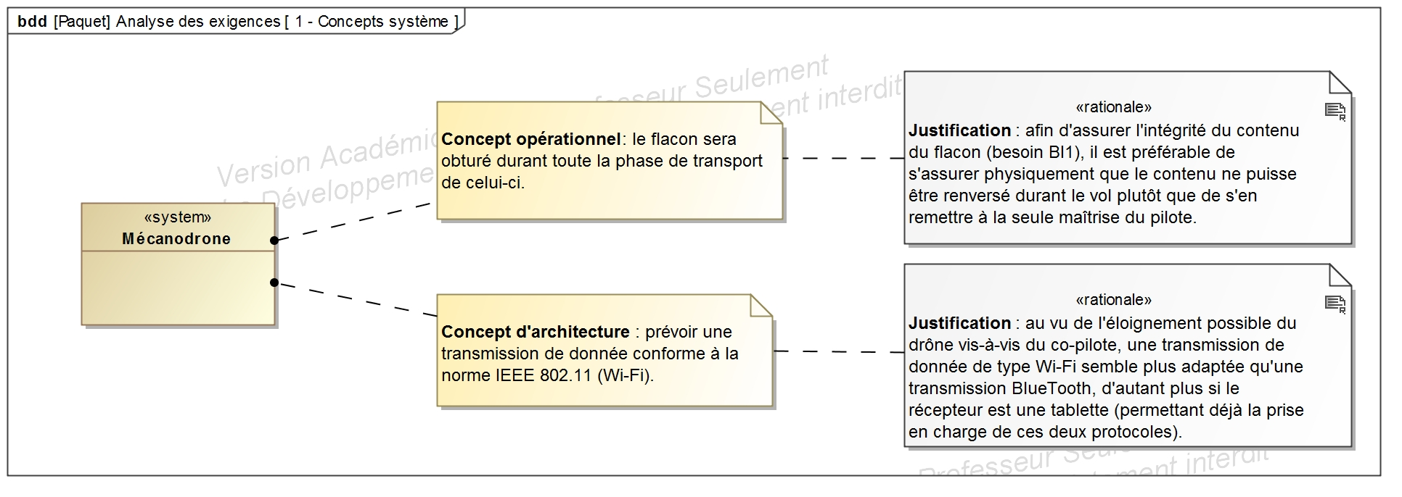
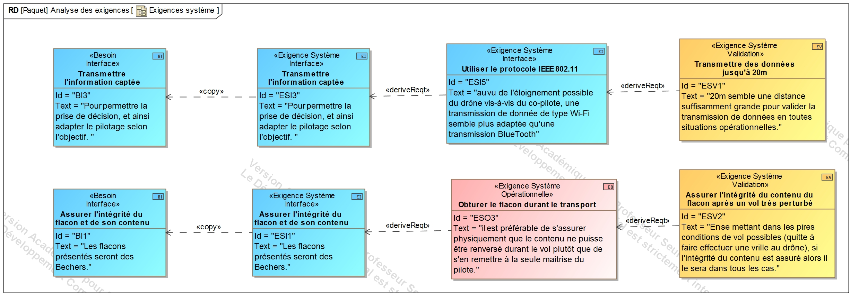
Analyse des exigences
Apport des concepts système : Mécanodrone
Attention : on dit ce que l’on doit faire et comment on peut le valider, mais en aucun cas on ne dit comment on le fait (même si on a bien une idée) !

Slide 32
Analyse des exigences
Jusqu’aux exigences système ?
Côté élève :
Ce qu‘il doit obtenir à la fin de la spécification en amenant ses
concepts systèmes aux besoins ;
Base pour la planification (exigence système = tâche).
Côté enseignant : obtenues en amont du projet pour :
Garantir la faisabilité du projet ;
Planifier a priori (identification des tâches) ;
Remédier aux situations de blocage élève (durant le projet).
Une confusion entre les rôles de MOA (en charge de la définition des besoins) et MOE (en charge de la spécification technique) est préjudiciable !
Attention donc, en définissant les besoins (ce qui sera transmis aux élèves) à bien rester dans le rôle de la MOA…

Slide 33
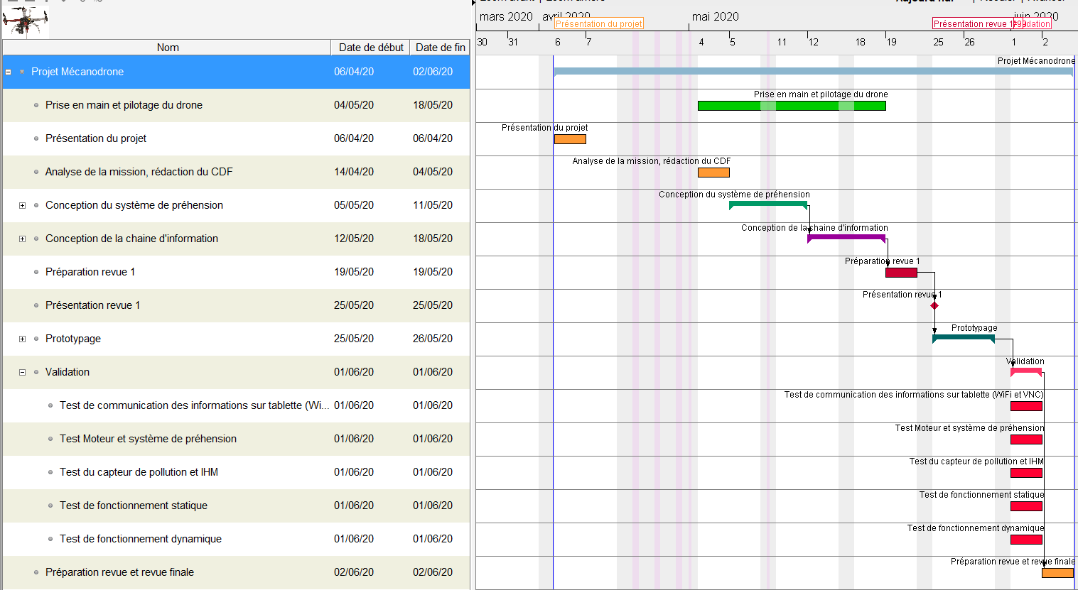
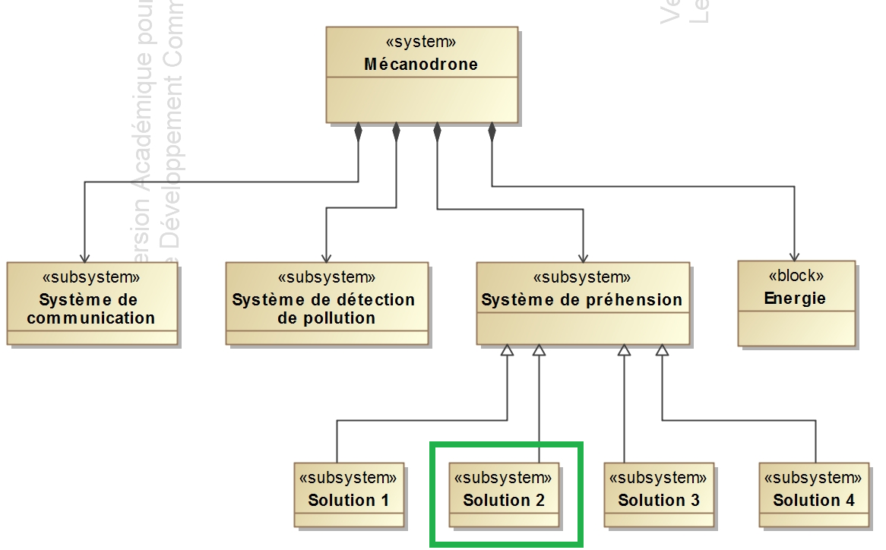
Ingénierie système en phase préparatoire du projet
Synthèse chronologique
Idée de projet
Rédaction du Cdc
Spécification technique
Conception
Élève
…
Enseignant

Slide 34
Ingénierie système en phase préparatoire du projet
Sommaire
Introduction
Spécification des besoins
Analyse des exigences
Plugin MagicDraw

Slide 35
Plugin ISEN MagicDraw
Expression du besoin initial
Retours très positifs des collègues utilisant le plugin MD « Projet STI2D » développé en avril 2014 (version 1.3)
Nécessité de l’adapter à différents besoins :
Concerne un public de plus en plus large (BTS, …) ;
Modèles proposés perfectibles (RETEX) ;
Correctifs nécessaires (bugs) ;
…
Plugin ISEN :
« Ingénierie Système dans l’Education Nationale »

Slide 36
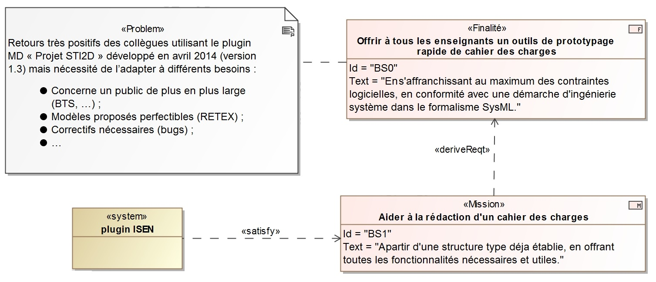
Plugin ISEN MagicDraw
Mission principale

Slide 37
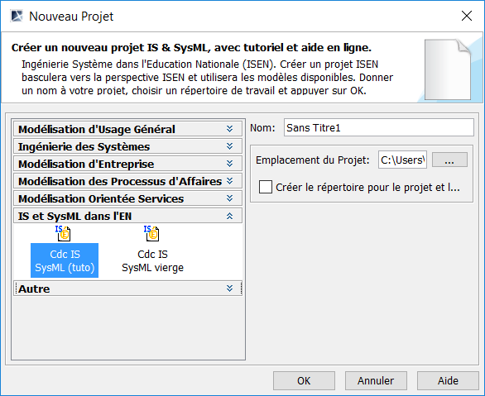
Plugin ISEN MagicDraw
Vue d’ensemble
Permet de créer de nouveaux projets à partir de modèles existant :
Un modèle guidé (tuto), expliquant pas à pas la démarche de définition des besoins ;
Un modèle « vierge », comprenant une structure de base pour démarrer une rédaction ;
Dans un environnement adapté et
convivial !
+

Slide 38
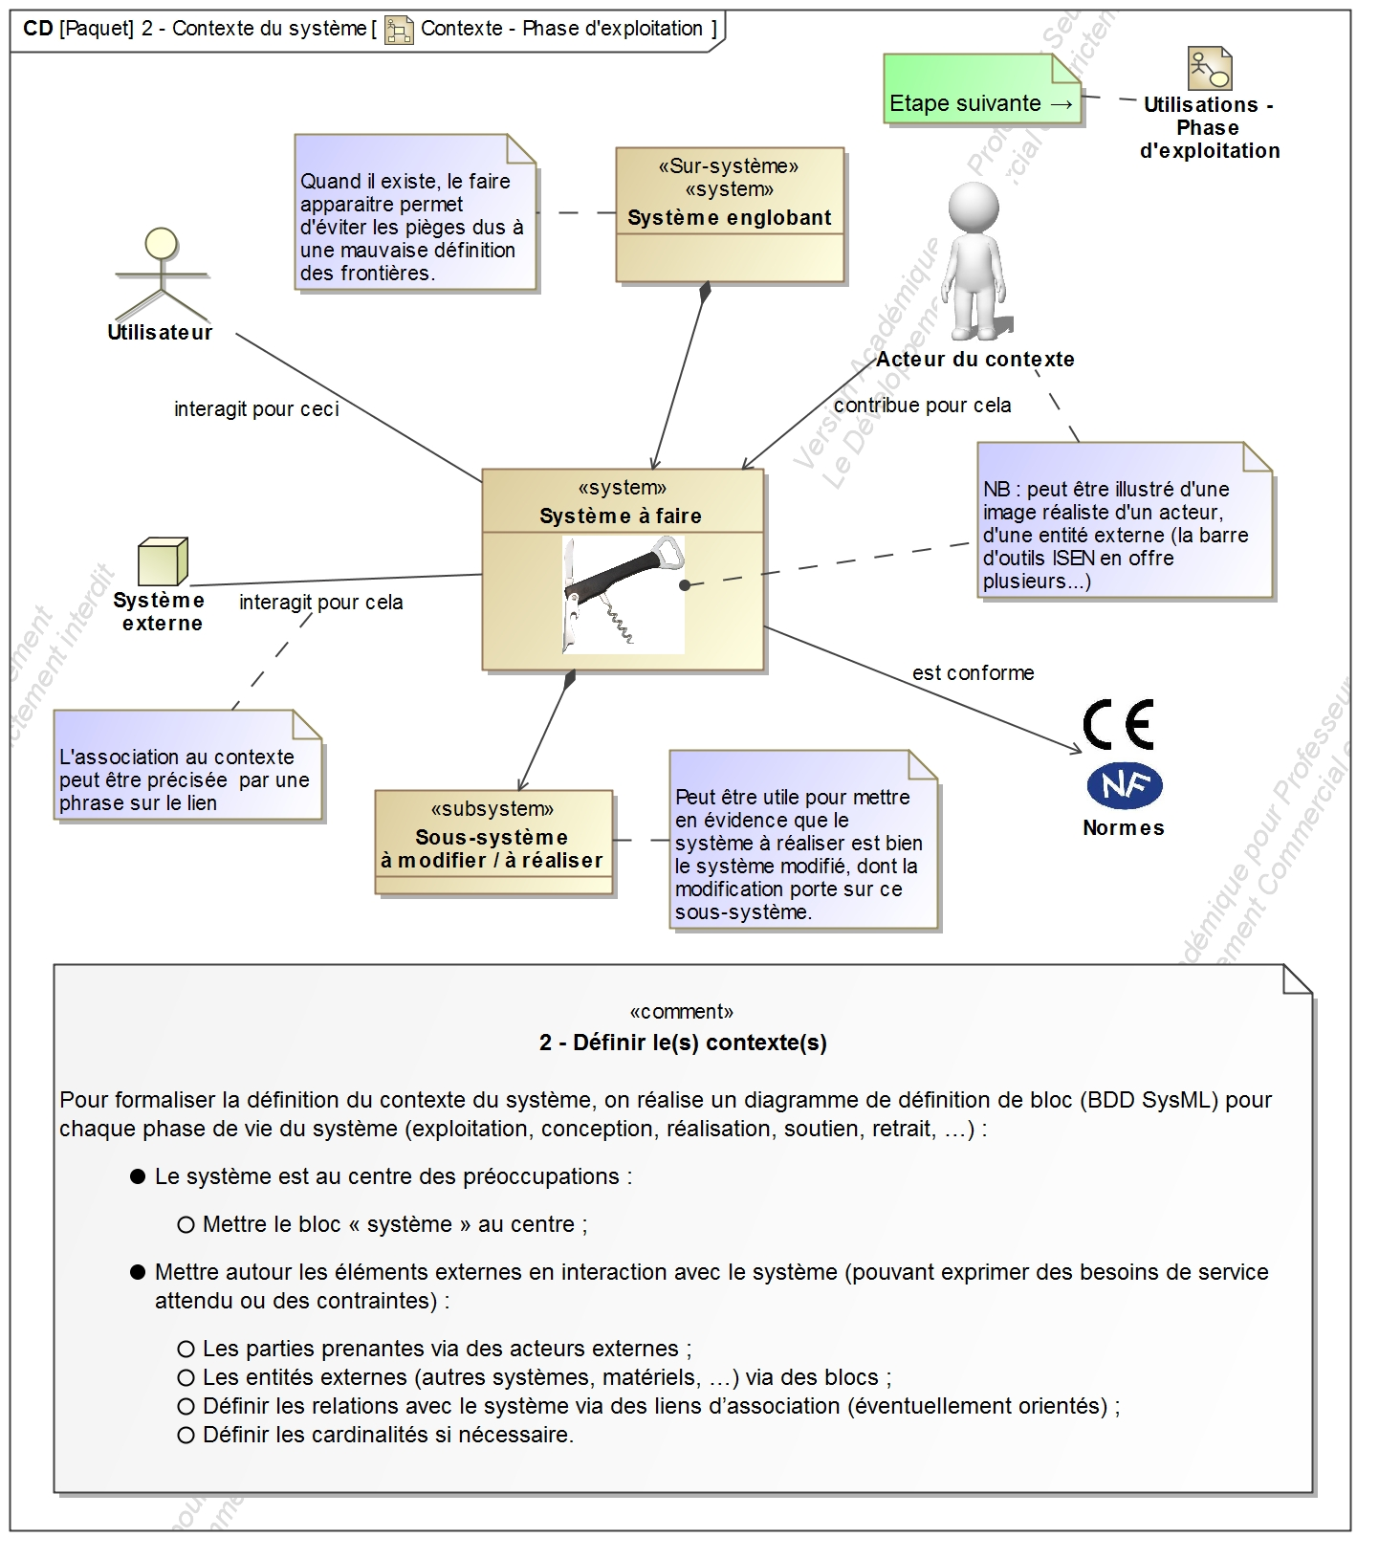
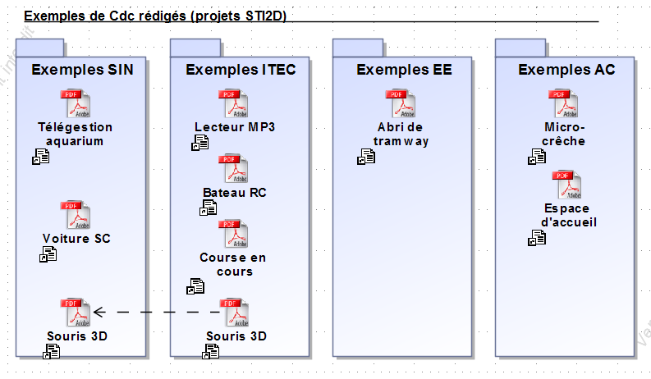
Plugin ISEN MagicDraw
Modèle guidé
Guide pas à pas dans les différentes activités à mener avec :
La démarche associée
Des conseils
Des jalons
Comporte une aide intégrant de nombreuses ressources, avec des exemples de cahier des charges STI2D

Slide 39
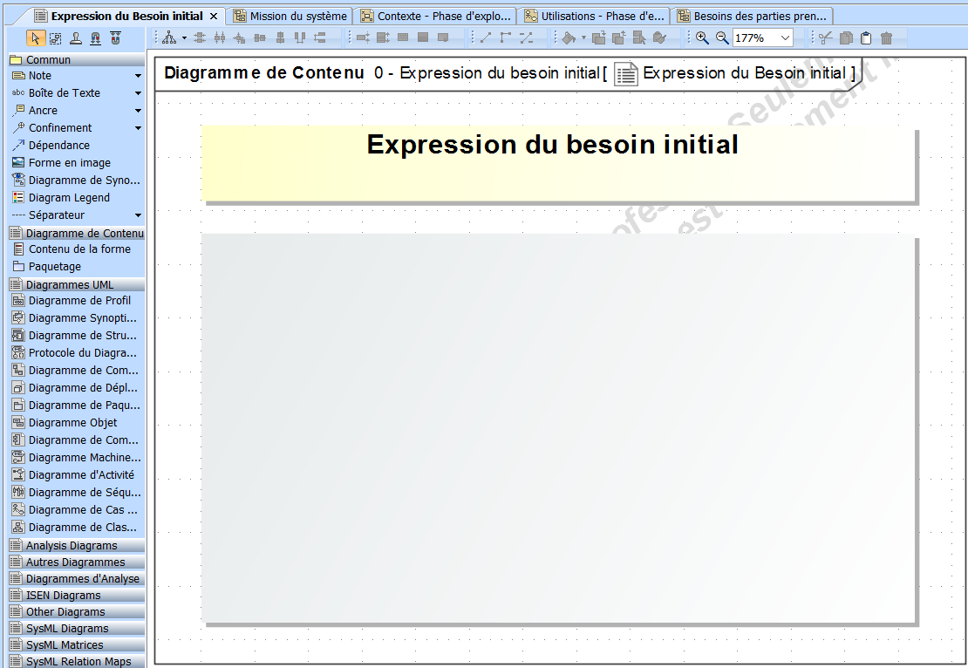
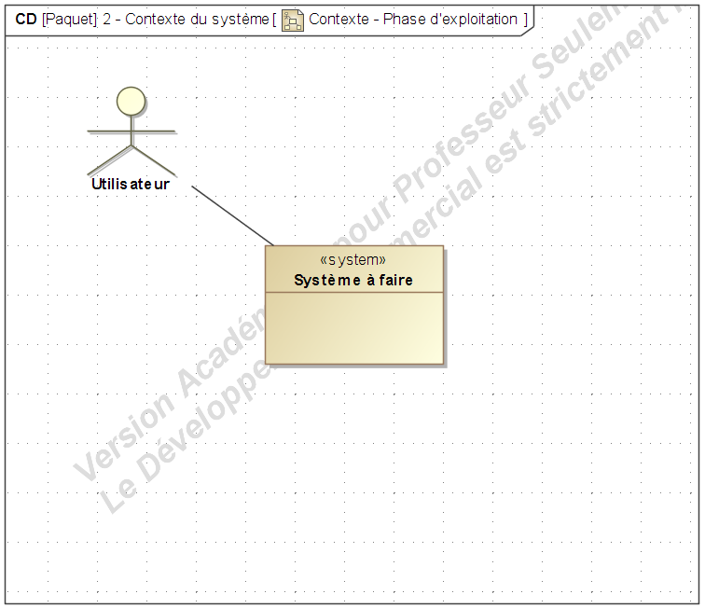
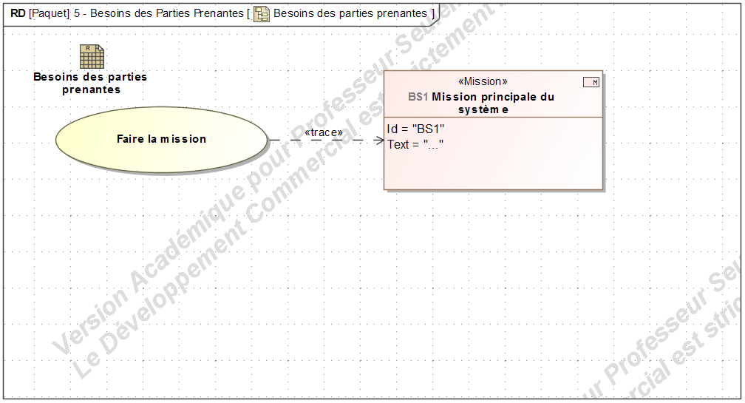
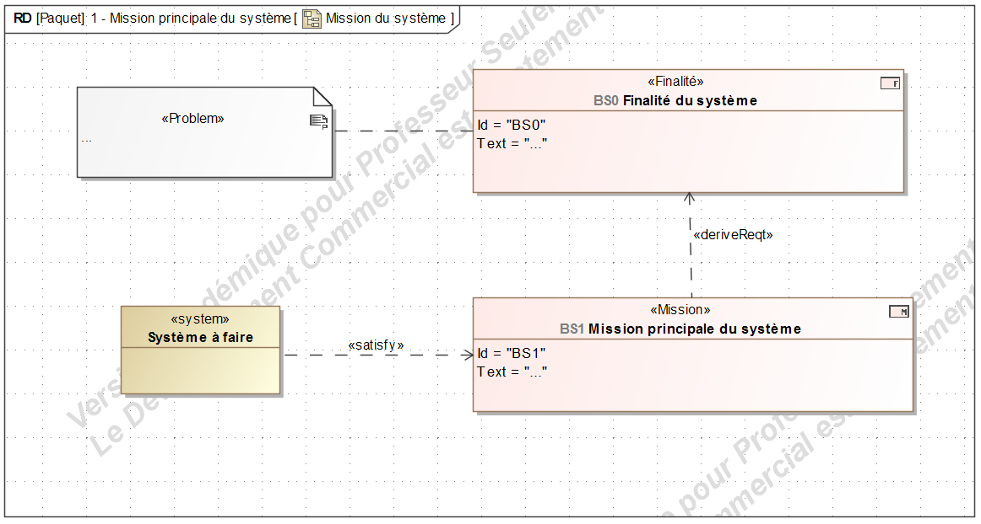
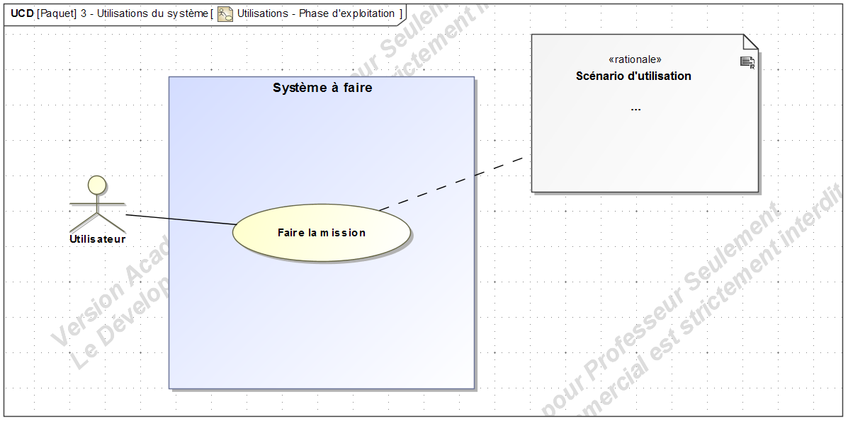
Plugin ISEN MagicDraw
Modèle vierge
Offre une structure de base, avec tous les diagrammes (déjà accessibles) et les éléments communs à tout cahier des charges.

Slide 40
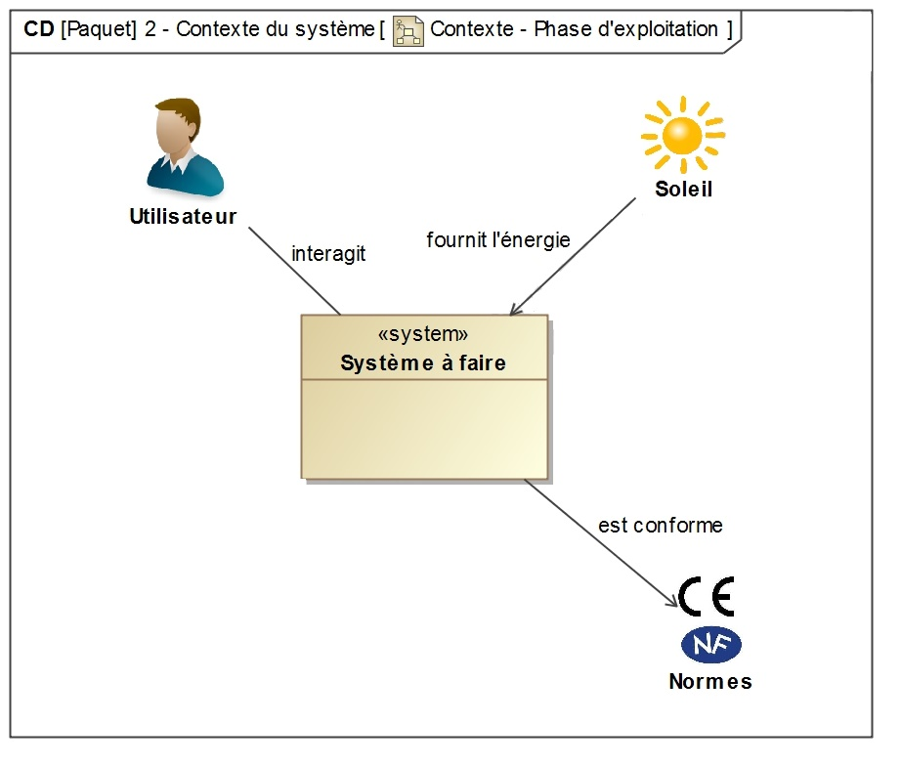
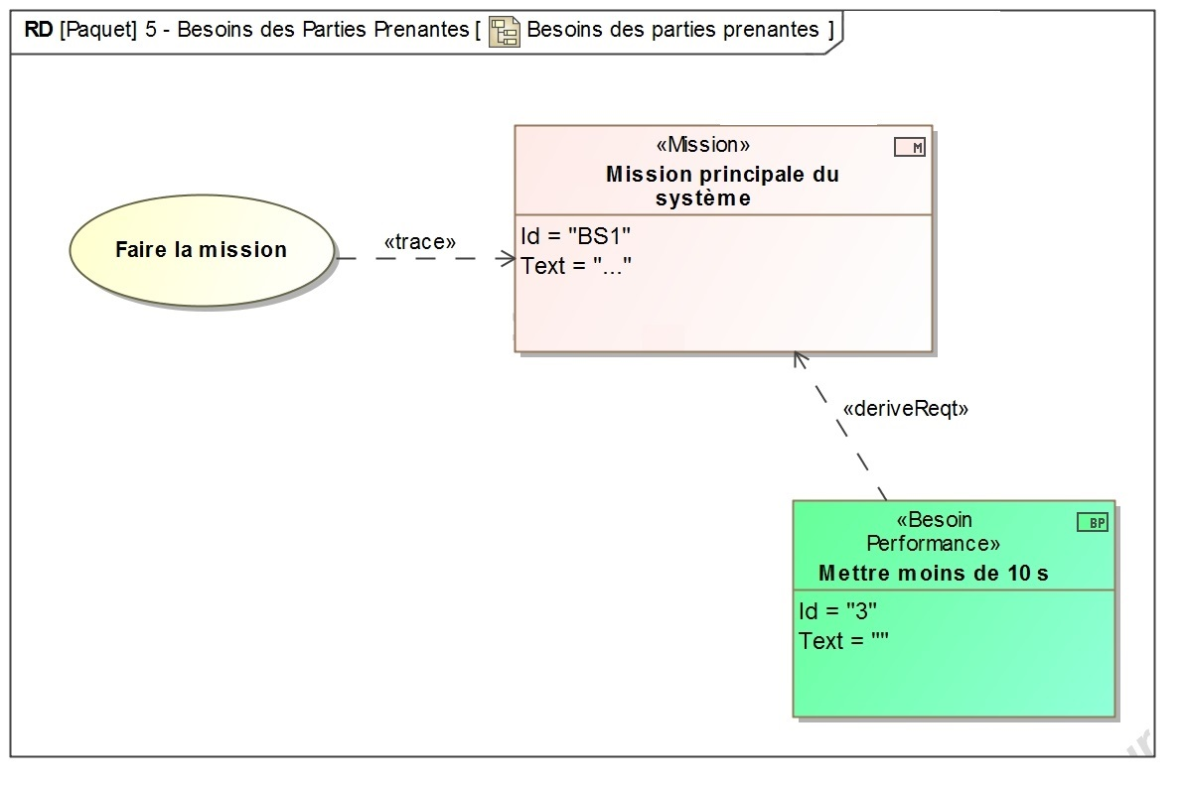
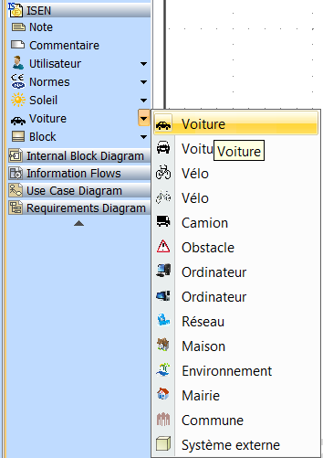
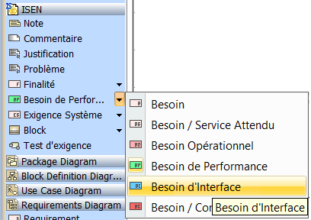
Plugin ISEN MagicDraw
La barre d’outils ISEN
Offre la plupart des éléments nécessaires à chaque diagramme, typés aux besoins, enrichie d’éléments imagés.

Slide 41
Plugin ISEN MagicDraw
Le Kit SysML
Contient :
Cette présentation
Le manuel du plugin (+ nombreux conseils + FAQ)
Le plugin (installation décrite dans le manuel)
Le tutoriel MagicDraw (interactif)
Et plus encore…
Bon usage, et bonnes rédactions à tous !

